Slide 1
Makine öğrenmesi ile hangi tür problemler çözülür?

Slide 2


İstenmeyen E-posta Tespiti
Bir e-postanın spam olup olmadığını programlayarak ayırt etmeye çalışın?

Slide 3
İstenmeyen E-posta Tespiti
Elimde spam olduğunu bildiğim e-postalar var ancak bu sonucu bulacak kuralları nasıl belirleyeceğim?
Örneğin gönderen .. ile başlayan, ile biten, içeren, metinde şunlar bulunan vs. vs.

Slide 4


İstenmeyen E-posta Tespiti
Machine learning niteliklerin hedef (spam/spam değil) ile olan ilişkisindeki örüntüyü öğrenir.
İdamesi kolaydır. Her yeni durum için ilave bir kural yazmak gerekmez.
http://sharondrewmorgen.com/the-good-news-bad-news-about-not-understanding-rules/

Slide 5
Örnekler

Slide 6

Telecom Operatörü Churn Örneği
37 milyon abone
1 yıllık taahhüt
Bir yılda ortalama 250 iş günü var.
Bir görevli günde kaç abone arayabilir?
100 diyelim

Slide 7
Telecom Operatörü Churn Örneği
Yılda 37 milyon günde 148 bin arama demek
1 kişi günde 100 arama yaparsa
Yaklaşık 1.500 kişi lazım
1.500 kişinin sadece asgari ücret maliyeti aylık
5 Milyon TL’den fazla
Bu maliyete emeğin pahalı olduğu ülkelerde katlanabilir misiniz?

Slide 8
Telecom Operatörü Churn Örneği
Peki çözüm ne olmalı?
Taahhüt yenilemeyecek müşterileri bulmak
Çok klasik bir churn analizi. Binary sınıflandırma

Slide 9

Bu müşteriye kredi verelim mi?
Görsel: https://www.realestaterph.com/the-bank-does-not-set-your-budget/

Slide 10



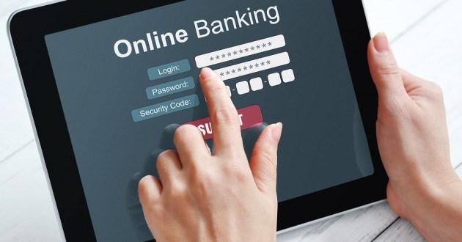



Dolandırıcılara Dolandırılmadan…
Gerçek Zamanlı Dolandırıcı
Tespit Sistemi

Slide 11

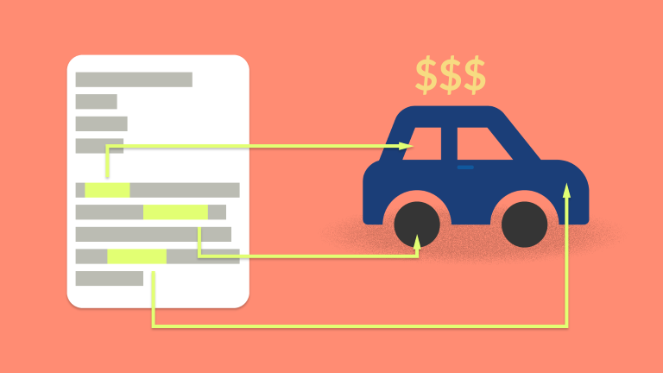
Bu araba, bu ev kaç para eder?
Konut Görsel: https://www.finder.com.au/developer-bucks-trend-by-predicting-house-price-growth
Araba Görsel: https://www.inovex.de/blog/price-prediction-in-online-car-marketplaces-using-natural-language-processing/

Slide 12
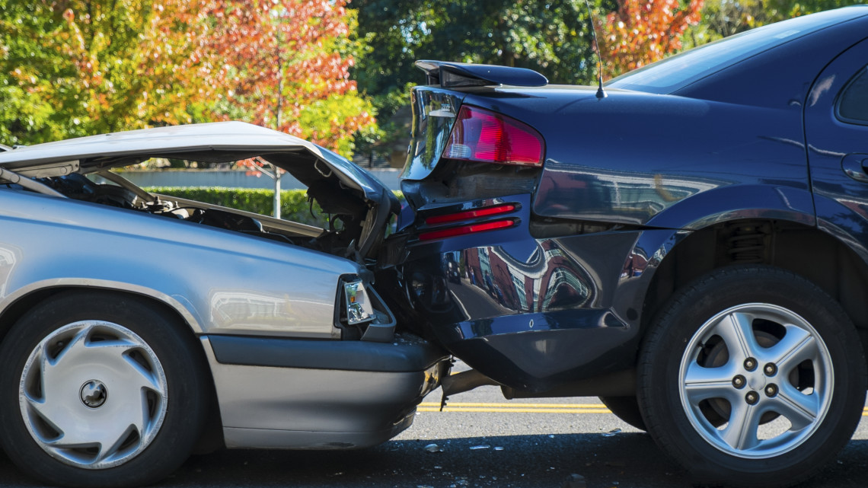
Bu müşterinin kasko/sigorta fiyatı ne olmalıdır?

Slide 13
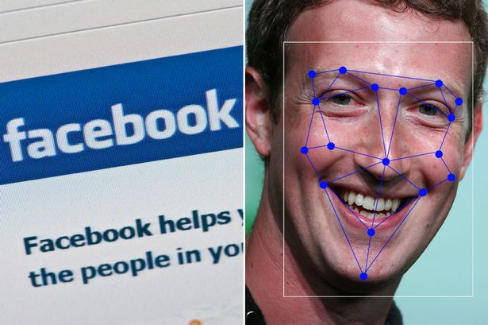
Yüz tanıma

Slide 14

Sahtecilik tespiti

Slide 15
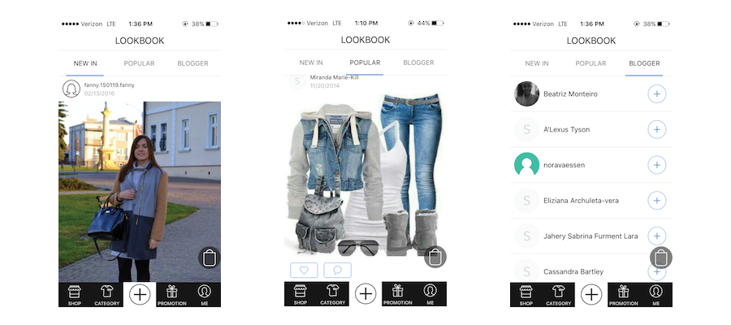
Kişiselleştirilmiş e-ticaret

Slide 16
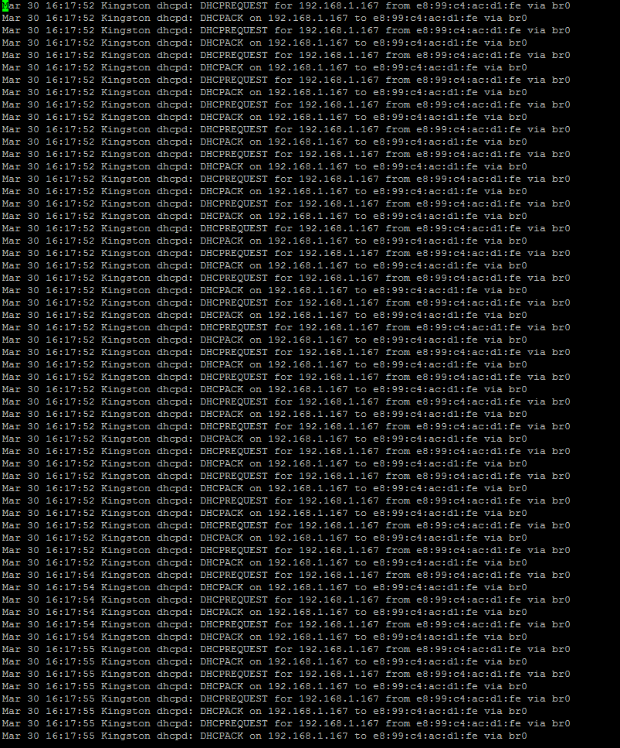
Log Analizi

Slide 17

Operasyonel etkinliği arttırma
Yakıt tasarrufu
Kaynak israfını önleme
Verimliliği arttırma
Hata oranını düşürme

Slide 18
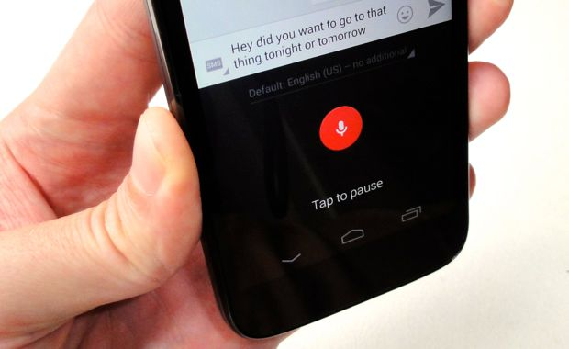
Ses tanıma

Slide 19
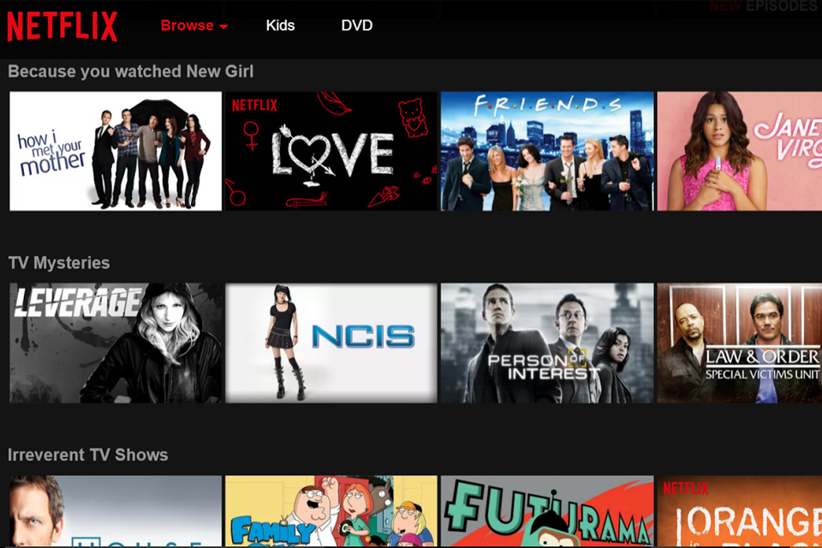
Öneri sistemleri

Slide 20

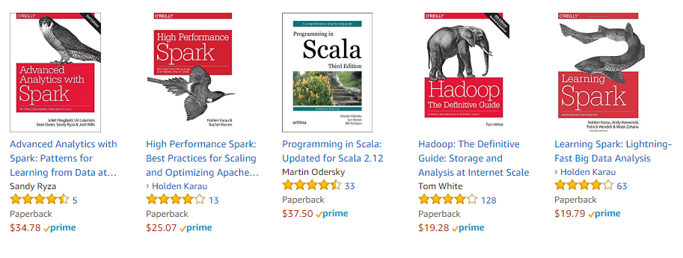
Öneri sistemleri

